Slide 1

SQL Injection con DVWA
Evidencia, código y remediación
SQLi Studio: workshop práctico para desarrolladores
90 minutos Desarrolladores TICEC 2026
1
Notes:
00–02 min. Presentación y objetivo: seguir una entrada desde HTTP hasta la evidencia y proponer una corrección en código. Anunciar que alternaremos diapositivas, navegador y editor. La implementación actual usa DVWA y evidencia HTTP. No afirmar que existe un sensor eBPF integrado.
FUENTES
README.md y código del proyecto. Formato y recursos de marca: presentación CEDIA/TICEC suministrada.

Slide 2

AGENDA
Workshop de 90 minutos
Explicación breve, demostraciones intercaladas y trabajo con código
Minutos | Bloque | Pantalla principal
00–10 | Fundamentos y alcance | Diapositivas
10–25 | Arquitectura y DVWA Medium | App y diapositivas
25–45 | Motor Go y DVWA Low | Código y app
45–65 | URL y diagnóstico de logs | App y código
65–80 | Remediación y comprobación | Editor y terminal
80–90 | Medición y preguntas | Diapositivas
SQLi Studio con DVWA
2
Notes:
02–04 min. Mostrar el recorrido. Reservar los últimos diez minutos para la medición local y preguntas. Los anexos son de consulta, fuera de los 90 minutos. No dejar toda la demostración para el final. Si falta tiempo, recortar la segunda ejecución Low y conservar la lectura de evidencia y el ejercicio de remediación.
FUENTES
Proyecto SQLi Studio.

Slide 3
ALCANCE ACTUAL
Qué hace SQLi Studio
Un escáner educativo con resultados y actividad HTTP visibles
Laboratorio DVWA
Login, sesión, niveles Low y Medium, error SQL y pares booleanos repetidos.
Análisis por URL
Parámetros GET, petición base, payload y comparación de respuestas.
Límite de la evidencia
Los logs describen HTTP. La integración eBPF/Tetragon queda como trabajo futuro.
SQLi Studio con DVWA
3
Notes:
04–06 min. Aclarar el alcance al inicio. Distinguir resultados reales de la app y futuras ampliaciones. El título de la presentación de referencia mencionaba eBPF, pero el backend actual no conecta un sensor. El scanner externo tampoco ejecuta UNION, extracción, escrituras ni retardos.
FUENTES
README.md; backend/scanner/engine.go; backend/scanner/authorized.go; backend/scanner/dvwa.go.

Slide 4
FUNDAMENTOS
La entrada puede alterar una consulta
Ejemplo didáctico en un contexto numérico
// Concatenación vulnerable
unsafeQuery := "SELECT name FROM users WHERE id = " + input
// Valor legítimo
input = "1"
// Valor que añade una condición
input = "1 AND 1=2"
SQLi Studio con DVWA
4
Notes:
06–08 min. Explicar que una cadena concatenada permite que un dato aporte sintaxis. Usar el ejemplo para predecir que la condición falsa puede eliminar el resultado. Es código didáctico, no una lectura del SQL remoto. Preguntar qué ocurriría si la consulta usa un parámetro enlazado.
FUENTES
https://go.dev/doc/database/sql-injection
https://cheatsheetseries.owasp.org/cheatsheets/SQL_Injection_Prevention_Cheat_Sheet.html

Slide 5
CONTEXTO DE LA PRUEBA
DVWA Low y Medium
El método HTTP y el contexto del valor cambian el payload
Aspecto | Low | Medium
Método del motor | GET | POST
Contexto de id | Valor entre comillas | Valor numérico sin comillas
Condición verdadera | 1' AND '1'='1 | 1 AND 1=1
Condición falsa | 1' AND '1'='2 | 1 AND 1=2
Comparación | Registros de la respuesta | Registros de la respuesta
SQLi Studio con DVWA
5
Notes:
08–10 min. Ambos niveles siguen siendo vulnerables en este módulo. Medium utiliza un formulario POST y escape de entrada en el código de DVWA, pero conserva un contexto numérico concatenado. No presentar Medium como aplicación reparada. Las cadenas de Low están ajustadas al SQL entre comillas. La app ofrece solo Low y Medium.
FUENTES
https://github.com/digininja/DVWA/blob/master/vulnerabilities/sqli/source/low.php
https://github.com/digininja/DVWA/blob/master/vulnerabilities/sqli/source/medium.php
backend/scanner/dvwa.go:220

Slide 6
ARQUITECTURA
Servicios del proyecto
React presenta la evidencia que el backend Go guarda en MySQL
Servicio | Responsabilidad | Acceso
frontend | Interfaz, envío y actualización del escaneo | localhost:3000
backend | API, sesión DVWA y motor HTTP | localhost:8080
scanner-db | Escaneos, eventos y hallazgos | Red interna
dvwa | Aplicación PHP de entrenamiento | localhost:8000
dvwa-db / dvwa-init | Datos de DVWA e inicialización | Red interna
SQLi Studio con DVWA
6
Notes:
10–13 min. Seguir una ejecución: React envía POST /api/scans; el handler valida, crea el registro y lanza RunScan; el motor realiza solicitudes a DVWA; el repositorio guarda eventos y hallazgos; React consulta estado y eventos. Mostrar compose.yaml si la audiencia pregunta por redes. Scanner DB y DVWA DB cumplen funciones distintas. El flujo activo de pruebas es secuencial, aunque existan restos de comentarios sobre Worker Pool.
FUENTES
compose.yaml; backend/handlers/handlers.go; backend/scanner/engine.go; backend/database/repository.go; frontend/src/App.jsx.

Slide 7
ENTORNO
Preparación para la demostración
En desarrollo, Vite y el backend Docker utilizan servicios distintos
# Desde la raíz del proyecto
docker compose -f compose.yaml up -d --build backend
# En otra terminal, desde frontend/
npm run dev
App: http://localhost:3000
DVWA: http://localhost:8000
SQLi Studio con DVWA
7
Notes:
13–15 min. Mostrar terminal ya preparada, no descargar dependencias frente a la audiencia. Tener .env configurado antes de iniciar. npm install solo si faltan dependencias. Alternativa íntegra en Docker: docker compose -f compose.yaml up -d --build, sin Vite simultáneo. No usar ambos frontends en el puerto 3000. No proyectar el contenido de .env. dvwa-init conserva los datos existentes.
FUENTES
README.md; compose.yaml; frontend/vite.config.js.

Slide 8
DEMO 1
Laboratorio en DVWA Medium
Pantalla principal: aplicación en localhost:3000
1. Laboratorio y nivel Medium
2. Iniciar escaneo y seguir los logs
3. Abrir la comparación booleana
4. Leer método POST y registros base, verdadero y falso
En vivo: navegador
SQLi Studio con DVWA
8
Notes:
15–21 min. CAMBIO A APP. Abrir http://localhost:3000, Laboratorio, Medium e Iniciar escaneo. Pausar el seguimiento antes de expandir un log. Buscar POST, id y las repeticiones. Resultado esperado en el DVWA preparado: dos pruebas reales, seis respuestas de prueba y hallazgos por error SQL y comparación booleana. Las solicitudes de sesión van aparte. Si el resultado cambia, explicar lo medido y acudir al anexo de diagnóstico. Volver a la diapositiva 9.
FUENTES
backend/scanner/dvwa.go; tests/integration/dvwa.ps1.

Slide 9
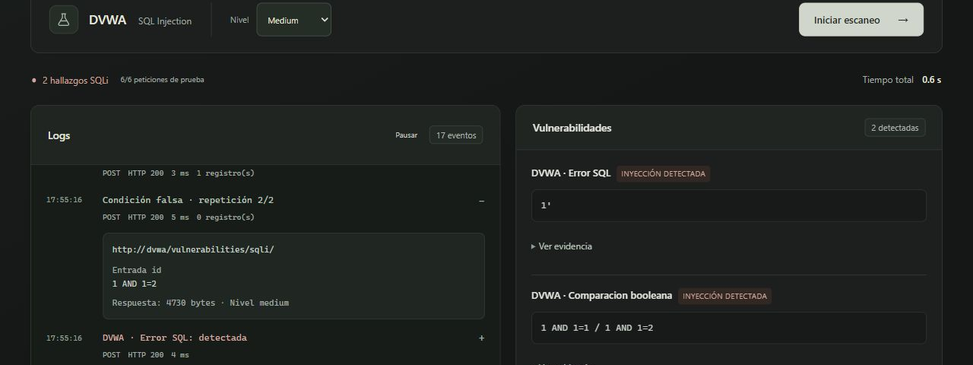
EVIDENCIA REAL
Una ejecución del laboratorio
Captura de la app sobre DVWA Medium
Captura real del entorno local del proyecto.
9
Notes:
21–23 min. La captura es evidencia de una ejecución local anterior, no una cifra garantizada para todas las ejecuciones. Señalar los dos hallazgos y las seis respuestas. La condición verdadera conservó un registro y la falsa devolvió cero. Leer estos números en la app en vivo con la evidencia abierta. Si el navegador no está disponible, utilizar esta captura como respaldo.
FUENTES
Captura del proyecto docs/dvwa-activity.jpg, 4 de octubre de 2026.

Slide 10
MOTOR HTTP
Seis peticiones, dos pruebas
Las repeticiones ayudan a comprobar que la diferencia se mantiene
Orden | Entrada en Medium | Objetivo
1 | id=1 | Respuesta base
2 | id=1' | Firma de error SQL
3 y 5 | id=1 AND 1=1 | Condición verdadera repetida
4 y 6 | id=1 AND 1=2 | Condición falsa repetida
SQLi Studio con DVWA
10
Notes:
23–25 min. Explicar la diferencia entre cantidad de pruebas y peticiones. Error SQL es una prueba; comparación booleana es otra, con cuatro solicitudes. La base completa el total de seis. Login y configuración de nivel no se cuentan dentro de esas seis peticiones.
FUENTES
backend/scanner/dvwa.go:220–321.

Slide 11
CÓDIGO GO
Selección del payload según el nivel
Fragmento del motor del laboratorio
trueValue, falseValue := "1' AND '1'='1", "1' AND '1'='2"
if level == "medium" {
trueValue, falseValue = "1 AND 1=1", "1 AND 1=2"
}
trueRows := dvwaRows(trueProbe.Body)
falseRows := dvwaRows(falseProbe.Body)
SQLi Studio con DVWA
11
Notes:
25–30 min. CAMBIO A EDITOR. Abrir backend/scanner/dvwa.go, función probeDVWA, desde la línea 220. Mostrar probeTarget: GET para Low, POST para Medium. Localizar trueValue/falseValue y la extracción de filas. El fragmento de diapositiva conserva la selección real; las dos asignaciones de filas se separan para facilitar la lectura. Buscar la comprobación de repetición y el caso trueRows igual a base con falseRows vacío. No explicar todo el archivo. Volver a diapositiva 12.
FUENTES
backend/scanner/dvwa.go:220; backend/scanner/dvwa.go:282–318.

Slide 12
SESIÓN Y CALIDAD DE DATOS
Una prueba necesita una sesión válida
El motor prepara el acceso antes de enviar las sondas
Sesión de DVWA
Formulario de login, token CSRF y cookies de la sesión.
Nivel confirmado
Configuración de Low o Medium y comprobación de la respuesta.
Registros observados
El parser extrae registros HTML y evita comparar solo tokens o entrada reflejada.
SQLi Studio con DVWA
12
Notes:
30–33 min. CAMBIO A EDITOR opcional. En backend/scanner/dvwa.go localizar loginDVWA:177 y dvwaRows:54. Mostrar cómo el motor exige logout.php tras login y el nivel confirmado. Explicar que el parser compara registros observados, no toda la página dinámica de DVWA. No proyectar contraseñas ni cookies. Frontend y scanner mantienen sesiones separadas.
FUENTES
backend/scanner/dvwa.go:54; backend/scanner/dvwa.go:177.

Slide 13
DEMO 2
La misma prueba en DVWA Low
Pantalla principal: aplicación y evidencia del método GET
1. Cambiar el nivel a Low
2. Ejecutar un nuevo escaneo
3. Comparar la URL con el cuerpo POST de Medium
4. Comprobar el contexto entre comillas
En vivo: navegador
SQLi Studio con DVWA
13
Notes:
33–39 min. CAMBIO A APP. En Laboratorio seleccionar Low e iniciar. Abrir un log y la evidencia booleana. Mostrar GET y payload entre comillas. Volver al editor solo si hace falta conectar el valor con probeTarget. Pedir a los participantes que expliquen por qué el payload no tiene el mismo texto en ambos niveles. Volver a la diapositiva 14.
FUENTES
backend/scanner/dvwa.go; tests/integration/dvwa.ps1 -Level low.

Slide 14
LECTURA DEL RESULTADO
Qué sostiene la detección booleana
El motor compara los registros en dos repeticiones
Comprobación | Lectura esperada en el laboratorio
Base | Un registro para id=1
Verdadera | Conserva los registros de la base
Falsa | Devuelve cero registros
Repeticiones | Verdadera y falsa mantienen su resultado
Alcance | Evidencia HTTP de alteración del filtro
SQLi Studio con DVWA
14
Notes:
39–45 min. Ejercicio breve: preguntar por qué HTTP 200 no resuelve el diagnóstico. La app evalúa contenido/registros y reproducibilidad. Si los registros cambian entre repeticiones, emite INCONCLUSIVE. La app no captura la consulta SQL del servidor ni registra los nombres de las personas devueltas por DVWA. No confundir bytes y registros.
FUENTES
backend/scanner/dvwa.go:302–318.

Slide 15
ANÁLISIS POR URL
La URL define el plan de pruebas
El flujo externo analiza parámetros GET del destino indicado
URL con parámetros
Análisis directo. Texto: dos bases y una comilla. Numérico: además dos pares booleanos.
URL sin parámetros
Descubrimiento en hasta cinco páginas del mismo origen. Máximo de ocho candidatos.
Peticiones controladas
Secuenciales, espera de 300 ms y redirecciones dentro del mismo origen.
SQLi Studio con DVWA
15
Notes:
45–48 min. Explicar tres peticiones para texto y siete para valores numéricos. La app acepta dominios, IP, puertos y Basic Auth. No afirmar que una lista blanca o un bloqueo general de redes privadas protege este modo. Para el workshop se utilizará exclusivamente la infraestructura local controlada. URLs externas requieren autorización del propietario. Esta autorización operativa es distinta del booleano que envía el frontend.
FUENTES
backend/scanner/authorized.go; backend/scanner/discovery.go; backend/scanner/engine.go; backend/policy/targets.go.

Slide 16
DEMO 3
Diagnóstico de una URL sin detección
El login local sirve para observar HTTP y el payload enviado
1. Elegir Inyección a una página real
2. Introducir la URL local indicada abajo
3. Ejecutar y abrir el log de la comilla
4. Leer comparación, firma SQL y prueba omitida
http://host.docker.internal:8000/login.php?flag=failed
SQLi Studio con DVWA
16
Notes:
48–53 min. CAMBIO A APP. URL exacta: http://host.docker.internal:8000/login.php?flag=failed. Es la página de login local de DVWA, no su módulo SQLi. Permite demostrar el flujo externo y el diagnóstico sin depender de sitios externos. Se esperan tres solicitudes; no una vulnerabilidad. failed es el valor original. La comilla viaja codificada como %27. El login puede cambiar su token y mantener el mismo tamaño. Si host.docker.internal no existe fuera de Docker, usar un destino de entrenamiento accesible desde donde corre el backend. Volver a diapositiva 17.
FUENTES
docs/authorized-http-tests.md; captura docs/url-payload-diagnostics.jpg.

Slide 17
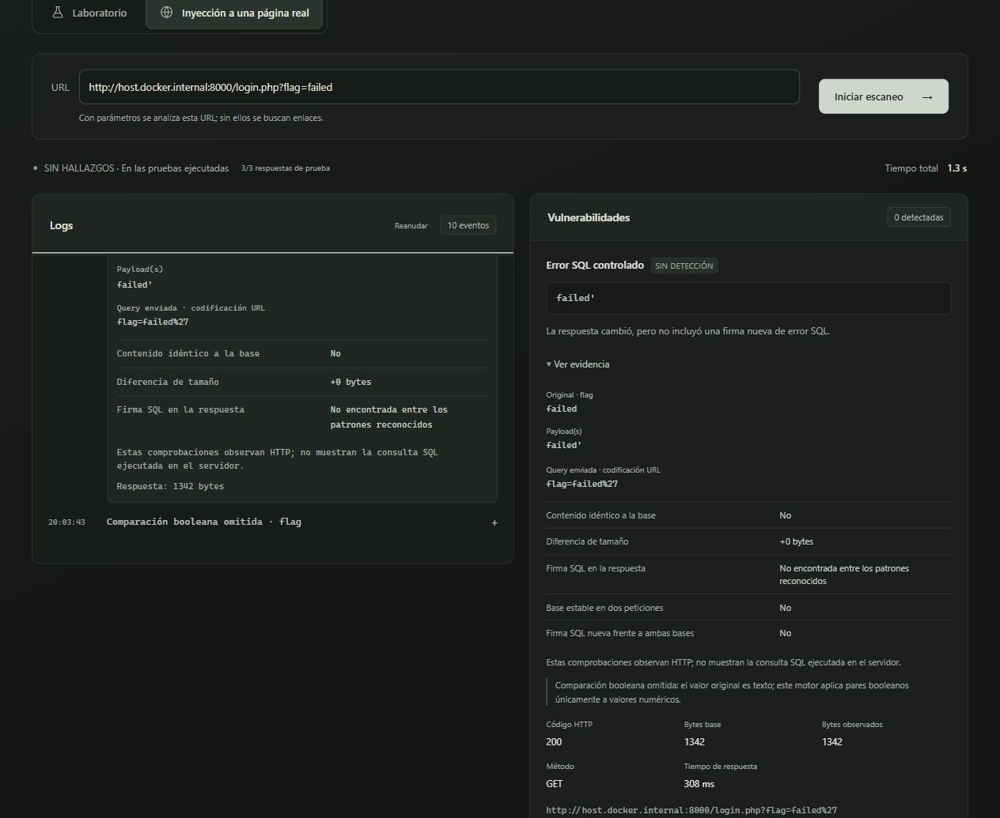
LOGS DETALLADOS
El log explica la prueba sin detección
Valor original, query enviada y criterios de comparación
Original: failed
Payload: failed'
Query: flag=failed%27
HTTP 200 y sin firma SQL nueva.
La booleana se omite para texto.
El servidor puede cambiar el contenido sin cambiar los bytes.
Captura real del entorno local del proyecto.
17
Notes:
53–56 min. En la app abrir Ver evidencia. Leer Original: failed, Payload: failed', Query: flag=failed%27. En la captura las respuestas conservan el tamaño, pero el contenido cambió. No aparece una firma SQL reconocida y la comparación booleana se omitió por tratarse de texto. Estas comprobaciones explican la decisión del motor; no permiten asegurar cómo el servidor utilizó flag. La captura corresponde al login local.
FUENTES
docs/url-payload-diagnostics.jpg; backend/scanner/authorized.go:129; frontend/src/App.jsx:82.

Slide 18
ESTADOS
Resultado de prueba y estado del escaneo
Un fallo de conexión no equivale a un resultado sin detección
Resultado | Interpretación
DETECTED | El criterio de la prueba observó evidencia de SQLi
NOT_DETECTED | La prueba terminó sin cumplir el criterio de detección
INCONCLUSIVE | Las respuestas no permiten un veredicto fiable
FAILED | El escaneo se interrumpió. Revisar causa y evidencia parcial
SQLi Studio con DVWA
18
Notes:
56–59 min. Diferenciar resultado de una prueba y estado de ejecución del escaneo. FAILED vive en el escaneo; DETECTED, NOT_DETECTED e INCONCLUSIVE en resultados de pruebas. Un escaneo COMPLETED puede contener una prueba no concluyente. NOT_DETECTED no certifica que el sitio sea seguro. Las pruebas completadas antes de un fallo permanecen guardadas.
FUENTES
backend/models/models.go; backend/scanner/engine.go; backend/scanner/authorized.go; frontend/src/App.jsx.

Slide 19
EJERCICIO
Interpretación de los logs
Dos minutos en parejas y un minuto de puesta en común
Caso A
HTTP 200, diferencia de tamaño +0 bytes, contenido distinto y sin firma SQL nueva.
Caso B
Timeout en la petición del payload, sin respuesta completa.
Pregunta
¿Qué resultado corresponde a cada caso y qué evidencia falta para afirmar SQLi?
SQLi Studio con DVWA
19
Notes:
59–65 min. Dar dos minutos de discusión. Respuesta A: la prueba de error no detecta SQLi; igual tamaño no implica igual contenido. Para la booleana se necesita estabilidad y comparación verdadera/falsa reproducible. Respuesta B: escaneo FAILED y sin veredicto para la prueba interrumpida, conservando resultados previos. CAMBIO A EDITOR: mostrar responseChecks y la condición newSignature en backend/scanner/authorized.go:129–225. Mostrar que el log no inventa una causa interna del servidor.
FUENTES
backend/scanner/authorized.go; frontend/tests/evidence.test.mjs.

Slide 20
REMEDIACIÓN
Consulta parametrizada en Go
Ejemplo didáctico con database/sql y marcador MySQL
// Vulnerable
query := "SELECT name FROM users WHERE id = " + input
// Parámetro separado del texto SQL
query := "SELECT name FROM users WHERE id = ?"
rows, err := db.QueryContext(ctx, query, id)
// Validar el tipo y manejar err antes de consumir rows.
SQLi Studio con DVWA
20
Notes:
65–68 min. Explicar que el marcador enlaza el valor por separado. El símbolo ? es propio del driver MySQL usado aquí; otros drivers utilizan marcadores distintos. id debe validarse antes y err manejarse antes de leer rows. Mostrar backend/remediation/report.go. Es un ejemplo defensivo: la app genera recomendaciones, no modifica por sí misma DVWA.
FUENTES
https://go.dev/doc/database/sql-injection
backend/remediation/report.go.

Slide 21
REMEDIACIÓN
Consulta preparada en PHP
Ejemplo de corrección para una entrada POST numérica
$id = filter_input(INPUT_POST, 'id', FILTER_VALIDATE_INT);
if ($id === false || $id === null) {
throw new InvalidArgumentException('ID inválido');
}
$stmt = $pdo->prepare(
'SELECT first_name, last_name FROM users WHERE user_id = :id'
);
$stmt->execute(['id' => $id]);
SQLi Studio con DVWA
21
Notes:
68–71 min. Ejemplo didáctico de remediación del patrón de Medium. Validación de tipo y consulta preparada son controles complementarios. La presentación no modifica el módulo de DVWA. La conexión PDO y el manejo de excepciones se omiten en este fragmento para centrar la explicación. Si se implementa después, configurar el driver y ejecutar pruebas sobre el endpoint reparado.
FUENTES
https://cheatsheetseries.owasp.org/cheatsheets/SQL_Injection_Prevention_Cheat_Sheet.html
backend/remediation/report.go.

Slide 22
DEMO 4
Evidencia y propuesta de corrección
Pantalla principal: aplicación y editor en paralelo
1. Abrir Remediación en el resultado DVWA
2. Localizar GenerateReport en el editor
3. Comparar concatenación y consulta preparada
4. Proponer una prueba de regresión del endpoint corregido
En vivo: navegador y editor
SQLi Studio con DVWA
22
Notes:
71–76 min. CAMBIO A APP Y EDITOR. Si el proyector lo permite, poner app a la izquierda y editor a la derecha; si el texto queda pequeño, alternar ventanas. Abrir Remediación y backend/remediation/report.go:12. Mantener un solo fragmento visible. Pedir que identifiquen qué evita el cambio de sintaxis y dónde validar el identificador. Aclarar que generar un reporte no aplica el parche. No prometer una ejecución contra secure-app: el laboratorio anterior ya no existe.
FUENTES
backend/remediation/report.go; frontend/src/App.jsx:166.

Slide 23
COMPROBACIÓN
Pruebas que acompañan la demostración
Comandos para el frontend, el motor y la integración local
# Desde frontend/
npm run lint
npm run build
node --test tests/evidence.test.mjs
# Desde backend/ y luego desde la raíz
go test ./...
./tests/integration/dvwa.ps1 -Level medium
SQLi Studio con DVWA
23
Notes:
76–80 min. CAMBIO A TERMINAL. Preferir resultados preparados. La imagen Docker del backend ejecuta go test ./... durante build si Go local no está disponible. El script PowerShell va en la raíz del repositorio y necesita servicios activos. Mostrar el test de cambios de cuerpo con igual longitud en authorized_test.go y los tests de evidencia en frontend/tests/evidence.test.mjs. Una prueba de un endpoint reparado debe enviar entrada legítima y conservar resultados, además de impedir que una condición cambie el conjunto devuelto. No afirmar que esa prueba de parche ya forma parte del laboratorio actual.
FUENTES
backend/Dockerfile; backend/scanner/authorized_test.go; backend/scanner/dvwa_test.go; frontend/tests/evidence.test.mjs; tests/integration/dvwa.ps1.

Slide 24
MEDICIÓN LOCAL
Piloto frente a sqlmap
DVWA Low, misma máquina y tres ejecuciones por herramienta
Herramienta | Mediana | Detección booleana
SQLi Studio | 0.178 s | 3 de 3
sqlmap | 5.525 s | 3 de 3
Medición guardada del 4 de octubre de 2026
Incluye login y detección. Excluye el reporte visual.
Cobertura y rutas de red distintas. Piloto local, sin ranking general.
Fuente: piloto local en DVWA Low.
24
Notes:
80–83 min. Datos guardados del 4 de octubre de 2026 UTC. La mediana se calcula con tiempos monotónicos desde login hasta detección. SQLi Studio usa dos pruebas específicas; sqlmap trabaja con técnica B, nivel 1, riesgo 1, un hilo y MySQL. El arranque de Python se incluye en sqlmap; el reporte visual se excluye en ambos. Las rutas de red difieren, Docker interno y loopback del host. El cronómetro del frontend incluye espera de actualización y no es la métrica de este piloto. No extrapolar los valores a rendimiento general ni cobertura equivalente.
FUENTES
docs/benchmarks/dvwa-latest.json; docs/benchmarks/dvwa-latest.md; scripts/benchmark_dvwa.py.

Slide 25
REPRODUCIBILIDAD
Cómo repetir la comparación
Una medición necesita un método y condiciones registradas
Condiciones
DVWA Low, sesiones nuevas, orden alternado y detección sin extracción.
Comando local
python scripts/benchmark_dvwa.py --runs 3
Lectura del resultado
Registrar versión, aciertos y tiempos. La cobertura y las rutas de red difieren.
SQLi Studio con DVWA
25
Notes:
83–85 min. CAMBIO A EDITOR opcional. Mostrar scripts/benchmark_dvwa.py, funciones app_run, sqlmap_run y main. La copia oficial de sqlmap debe estar instalada previamente en tools/sqlmap. No realizar una descarga ni un benchmark largo durante el workshop; usar el informe guardado y ofrecer la repetición después. Un tiempo menor no implica más cobertura ni más precisión.
FUENTES
scripts/benchmark_dvwa.py; docs/benchmarks/dvwa-latest.json.

Slide 26
FRONTEND REACT
Una petición ocupa una fila de log
El inicio y el resultado se agrupan por step_id
if (steps.has(activity.step_id)) {
entries[steps.get(activity.step_id)] = entry;
} else {
steps.set(activity.step_id, entries.length);
entries.push(entry);
}
SQLi Studio con DVWA
26
Notes:
85–87 min. CAMBIO BREVE A EDITOR si queda tiempo. Abrir frontend/src/App.jsx:57, buildLogEntries. Mostrar cómo los eventos running y completed comparten step_id y actualizan una fila. LogRow y ProbeDetail mantienen datos técnicos dentro de detalles desplegables. Pausar afecta al desplazamiento automático, no al escaneo. Si el tiempo se agota, resumir este punto sin cambiar de pantalla.
FUENTES
frontend/src/App.jsx:57–138.

Slide 27
CIERRE
Qué nos llevamos al código diario
Discusión abierta
Detección
Una conclusión necesita una respuesta medible y un criterio explícito.
Corrección
Los parámetros separan los valores de la estructura de la consulta.
Pregunta al equipo
¿Qué endpoint de vuestra aplicación necesita esta prueba y una regresión?
SQLi Studio con DVWA
27
Notes:
87–90 min. Abrir preguntas. Preguntas de apoyo: por qué Medium sigue siendo vulnerable, por qué 0 hallazgos no acredita seguridad y qué haría falta para comparar con sqlmap de forma más amplia. Recapitular el recorrido por app, logs y código sin añadir funcionalidades inexistentes.
FUENTES
https://go.dev/doc/database/sql-injection
https://cheatsheetseries.owasp.org/cheatsheets/SQL_Injection_Prevention_Cheat_Sheet.html
README.md.

Slide 28

SQLi Studio con DVWA
Workshop de 90 minutos para desarrolladores
28
Notes:
Fin del workshop de 90 minutos. Los siguientes dos slides son anexos de consulta. El QR y los recursos gráficos del cierre pertenecen a la plantilla CEDIA/TICEC suministrada. No representan un enlace al repositorio del proyecto.
FUENTES
Diseño original CEDIA/TICEC suministrado por el usuario.

Slide 29
ANEXO A
Respaldo si una demostración falla
Diagnóstico de conexión, sesión y resultados
Síntoma | Comprobación
Backend no responde | GET localhost:8080/health y docker compose ps
DVWA no tiene sesión | Login, CSRF, nivel y estado de dvwa-init
URL del host desde Docker | Usar host.docker.internal y el puerto del servicio
HTTP bloqueado o timeout | Leer SCAN_FAILED y conservar la evidencia parcial
Sin navegador o sin red | Usar capturas reales de las diapositivas 9 y 17
SQLi Studio con DVWA
29
Notes:
Anexo, fuera del tiempo de exposición. No borrar volúmenes para resolver una demo: hay datos históricos. Verificar frontend Vite, backend y DVWA. No cambiar objetivos a un dominio tercero improvisado. Las capturas incluidas son respaldo y deben identificarse como capturas, no como una ejecución en vivo.
FUENTES
README.md; compose.yaml; docs/authorized-http-tests.md.

Slide 30
ANEXO B
Fuentes y puntos de entrada
La guía del expositor contiene pasos y rutas para cada cambio de pantalla
Proyecto
README.md, compose.yaml y docs/authorized-http-tests.md
Motor y pantalla
scanner/dvwa.go, scanner/authorized.go y frontend/src/App.jsx
Referencias
DVWA oficial, Go: SQL injection y OWASP: SQL Injection Prevention
SQLi Studio con DVWA
30
Notes:
Fuentes primarias consultadas el 4 de octubre de 2026. Las referencias del proyecto corresponden al código actual. El material docs/workshop anterior se conserva como histórico y no debe usarse para afirmar que hay sensores eBPF o un secure-app activos. Cada diapositiva incluye sus fuentes en estas notas.
FUENTES
https://github.com/digininja/DVWA/blob/master/vulnerabilities/sqli/source/low.php
https://github.com/digininja/DVWA/blob/master/vulnerabilities/sqli/source/medium.php
https://cheatsheetseries.owasp.org/cheatsheets/SQL_Injection_Prevention_Cheat_Sheet.html
https://go.dev/doc/database/sql-injection
README.md; docs/benchmarks/dvwa-latest.json.

